Slide 1
DÉBRUITAGE D'IMAGE
par Décomposition en Valeurs Singulières
Janvier 2026

Slide 2
CONTEXTE ET PROBLÉMATIQUE
Le Défi du Bruit dans les Images Numériques
Sources de Bruit
Conséquences
• Limitations des capteurs photographiques
• Dégradation de la qualité visuelle
• Conditions d'acquisition défavorables
• Compromission des traitements ultérieurs
• Perturbations lors de la transmission
• Difficulté en segmentation et reconnaissance
→ Nécessité d'une méthode mathématique robuste pour le débruitage

Slide 3

FONDEMENTS THÉORIQUES
Décomposition en Valeurs Singulières (SVD)
A = U Σ Vᵀ
U
Σ
Vᵀ
Vecteurs singuliers
à gauche
(m × m)
Valeurs singulières
σ₁ ≥ σ₂ ≥ ... ≥ σᵣ
(m × n)
Vecteurs singuliers
à droite
(n × n)
Principe : Les grandes valeurs singulières = signal | Les petites valeurs = bruit

Slide 4

MÉTHODOLOGIE
1
2
3
4
5
Ajout de Bruit
Séparation RGB
SVD par Canal
Troncature
Reconstruction
Gaussien μ=0, σ=0.05
3 canaux indépendants
A = U Σ Vᵀ
Conservation de k valeurs
Aₖ = U Σₖ Vᵀ
Optimisation du Paramètre k
Plage testée : k ∈ [5, 200] avec pas de 3 | Critères : Maximisation PSNR + Minimisation MSE

Slide 5

IMPLÉMENTATION
Architecture Logicielle
Bibliothèques
Fonctions Clés
NumPy (calculs matriciels)
Matplotlib (visualisation)
restore_image_svd()
find_optimal_k()
psnr() / mse_metric()
Métriques
Complexité
PSNR (Peak Signal-to-Noise Ratio)
MSE (Mean Squared Error)
O(n × m × r²) pour l'optimisation
N itérations SVD par recherche

Slide 6
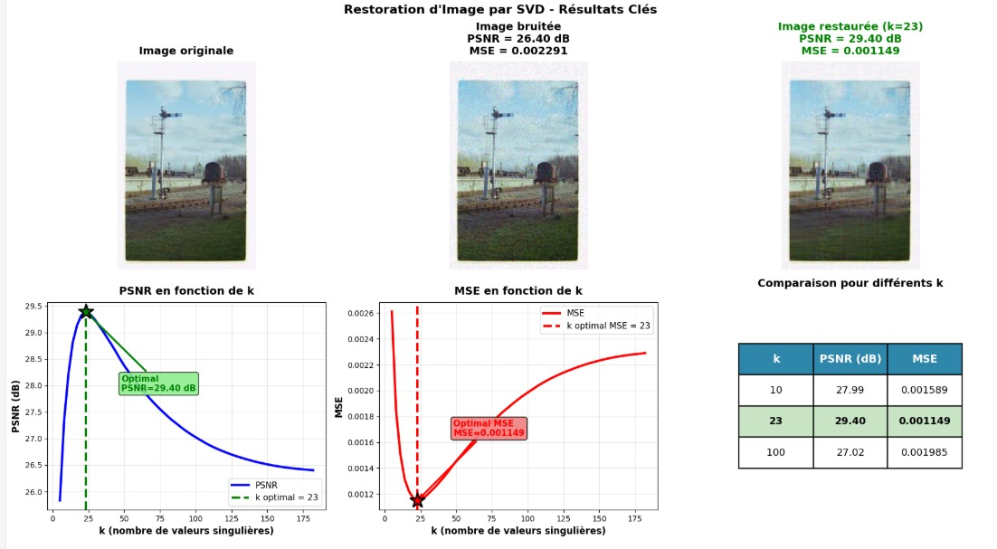
RÉSULTATS QUANTITATIFS

Slide 7
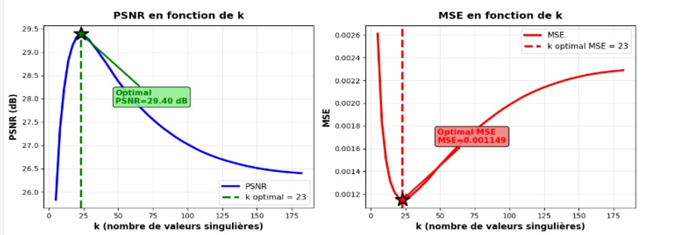
ANALYSE COMPARATIVE
Influence du Paramètre k
k < optimal
Perte de détails
Sous-restauration
k ≈ optimal
Équilibre parfait
PSNR maximal
k > optimal
Réintroduction bruit
Sur-restauration

Slide 8
DISCUSSION
FORCES
LIMITATIONS
Base mathématique solide (SVD)
•
Optimisé pour bruit gaussien uniquement
Aucun apprentissage requis
•
Coût O(n³) pour grandes images
Résultats déterministes
•
Choix de k nécessite image référence
Interprétabilité claire
•
Canaux RGB traités indépendamment
Efficace pour bruit gaussien
•
Sensible aux bruits non-additifs

Slide 9
CONCLUSION
✓ Méthode mathématique efficace
✓ Résultats quantitatifs probants (+2.96 dB PSNR, -49.4% MSE)
✓ Optimisation automatique fonctionnelle
✓ Base solide pour extensions futures
La SVD démontre qu'une approche purement mathématique
peut rivaliser avec des méthodes sophistiquées

Slide 10
MERCI A TOUS

